Slide 1

XXVII Encuentro de la RTA
Grupo de Trabajo (GT): Colectivos en situación de vulnerabilidad

Slide 2

Plan de Trabajo 2024: 'Actividades y avances'
Actividad | Status
Compartir el diagnóstico realizado en el ámbito de la ICIC con todos los integrantes de la RTA.
Solicitud de contribuciones complementarias de los órganos garantes de la RTA acerca de las prácticas de promoción y difusión del derecho de acceso a la información de grupos en situación de vulnerabilidad, y la evaluación y monitoreo de resultados.
Elaboración de documento con los resultados de la encuesta.
Realización del webinario para difusión de practicas de promoción del DAIP para colectivos en situación de vulnerabilidad.

Slide 3



Plan de Trabajo 2024: 'Actividades y avances'
Actividad | Status
Creación de un repositorio digital con las prácticas de promoción del derecho de acceso a la información enfocadas en colectivos en situación de vulnerabilidad desarrolladas por los miembros de la RTA.
Realización del segundo webinario.
Elaboración de un documento de directrices y lineamientos para promover el derecho de acceso a la información de colectivos en situación de vulnerabilidad.
Finalizado En curso No realizado No iniciado

Slide 4
Webinar: 3 de Julio de 2024
Webinario de Prácticas para promover el DAIP de Colectivos en Situación de Vulnerabilidad
53 participantes
Presentaron sus prácticas las siguientes instituciones:
INFOCDMX - Mexico
Procuraduría General de la Nación - Colombia
INFOEM - México
Agesic - Uruguay

Slide 5
Webinar: 3 de Julio 2024
Procuraduría General de la Nación (Colombia): Realización de presentaciones de la ley para las comunidades vulnerables (pueblos originarios, comunidades afrodescendientes), solicitando previamente permiso a los líderes locales, y otras iniciativas.
INFOCDMX (Mexico): Presentación de un mapa ilustrativo de los diversos grupos em situación de vulnerabilidad con las estrategias de actuación específicas para ellos, y otras iniciativas.
INFOEM (Mexico): Acciones de orientación a las personas de comunidades vulnerables sobre cómo realizar solicitudes de información. El contacto con las organizaciones orientadoras se realiza a través de estudiantes que hablan español y el idioma local.
Agesic (Uruguay): Creación de espacios participativos de diálogo. En estos espacios, es posible escuchar a los grupos em situación de vulnerabilidad e identificar las barreras que enfrentan para acceder a la información pública y sus necesidades.

Slide 6
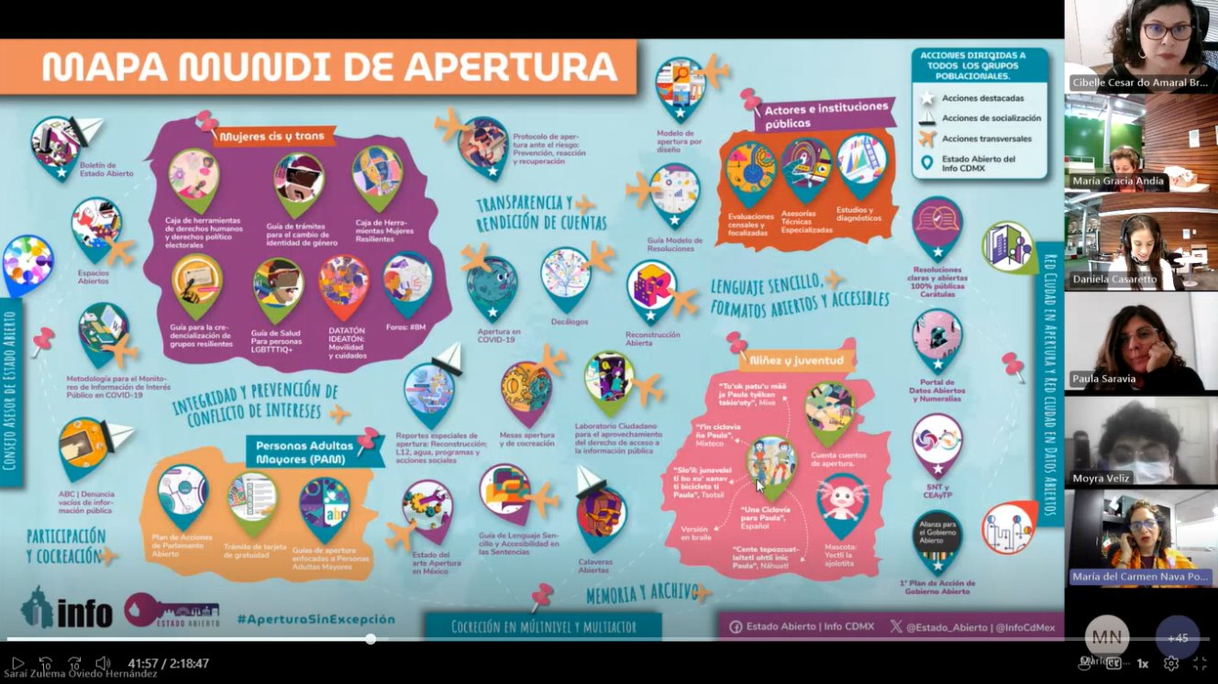
Webinar: 3 de Julio 2024

Slide 7
Cambiar la sección del GT en el sitio web de la RTA
Objetivos:
Actualizar la información sobre el Grupo de Trabajo (GT).
Disponibilizar el listado de los miembros del GT de forma más organizada.
Diponibilizar los documentos y productos del GT.
Generar sinergías a partir de las buenas prácticas que están siendo desarrolladas por las distintas instituciones.

Slide 8
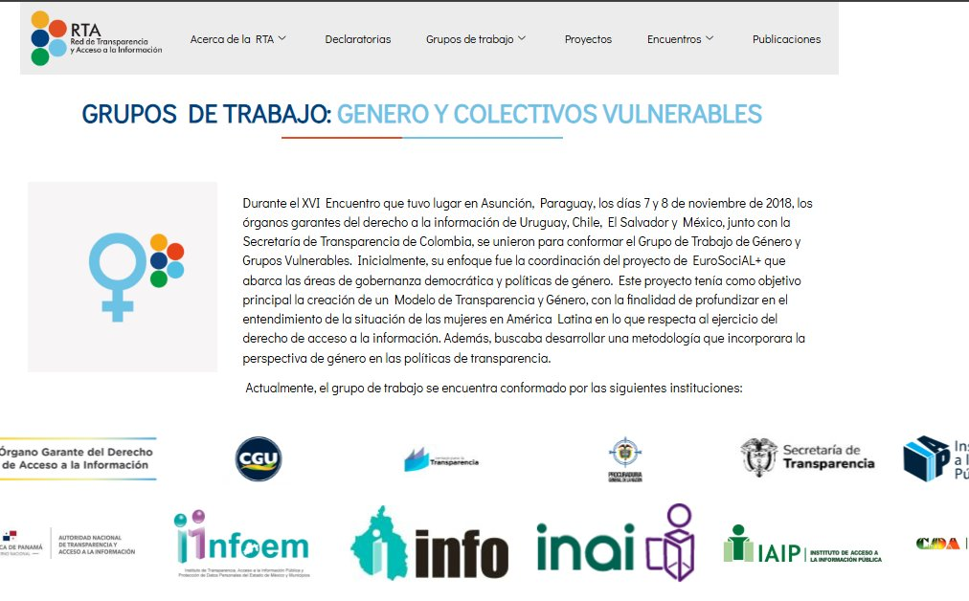
Página actual

Slide 9

Nueva página web: propuesta de contenido
GRUPO DE TRABAJO:
El Grupo de Trabajo para la promoción del derecho de acceso a la información de grupos en situación de vulnerabilidad busca avanzar en el diagnóstico e intercambio de prácticas que promuevan este derecho entre los colectivos en situación de vulnerabilidad.
El GT se ha conformado en 2018 a partir de un proyecto desarrollado con el apoyo de Eurosocial+. Actualmente, Está conformado por 13 miembros y es coordinado por la Secretaría Nacional de Acceso a la Información, de la Contraloría General de la Unión (Brasil), y por el Órgano Garante del Derecho de Acceso a la Información de la Ciudad Autónoma de Buenos Aires (Argentina).
Acceso a la información para Grupos en Situación de Vulnerabilidad

Slide 10
Nueva página web: propuesta de contenido
Miembros participantes
Institución | País
Agencia de Acceso a la Información Pública (AAIP) | Argentina
Órgano Garante del Derecho de Acceso a la Información de la Ciudad Autónoma de Buenos Aires (OGDAI) | Argentina
Secretaria Nacional de Acceso a la Información, Contraloría General de la Unión | Brasil
Consejo para la Transparencia (CPLT) | Chile
Procuraduría General de la Nación | Colombia
Secretaría de Transparencia de la Presidencia de la República | Colombia
Instituto de Acceso a la Información Pública | El Salvador
Instituto de Acceso a la Información Pública | Honduras
Instituto Nacional de Transparencia, Acceso a la Información y Protección de Datos Personales (INAI) | México
Instituto de Transparencia, Acceso a la Información Pública, Protección de Datos Personales y Rendición de Cuentas de la Ciudad de México (INFOCDMX) | México
Instituto de Transparencia, Acceso a la Información Pública y Protección de Datos Personales del Estado de México y Municipios (INFOEM) | México
Autoridad Nacional de Transparencia y Acceso a la Información | Panamá
Comisión de Acceso a los Documentos Administrativos (CADA) | Portugal

Slide 11
Nueva página web: propuesta de contenido
Plan de Trabajo
En el marco del XXV Encuentro de la Red de Transparencia y Acceso a la Información (RTA), llevado a cabo en el mes de noviembre de 2023 en la Ciudad de México (México), se acordó la alineación de acciones del presente grupo de RTA con el grupo homólogo que trata la misma temática en el marco de otra red internacional, la International Conference of Information Commissioners (ICIC), coordinado también por el Órgano Garante del Derecho de Acceso a la Información de la Ciudad de Buenos Aires y la Secretaría Nacional de Acceso a la Información, de la Contraloría General de la Unión de Brasil.
En ese marco, se acordó el objetivo de avanzar en el diagnóstico e intercambio de prácticas para promover el derecho de acceso a la información entre los grupos en situación de vulnerabilidad. Para tal fin se establecieron las siguientes actividades:
Compartir el diagnóstico realizado en el ámbito de la ICIC con todos los integrantes de la RTA;
Recopilar información adicional sobre las prácticas de otros miembros de la RTA, interesados en compartir sus experiencias;
Promover espacios de intercambio de experiencias a través de webinars;
Recopilar información sobre el monitoreo de las prácticas existentes en los países miembros de la RTA.
Identificar información básica que sea prioritaria y de utilidad directa para los colectivos en situación de vulnerabilidad de cada uno de los miembros de la RTA, a fin de generar insumos relacionados a las necesidades de dichos colectivos.
Definir mecanismos y estrategias de socialización de la información sobre las actividades y prácticas de los miembros de la RTA que se adecuen a la idiosincrasia, necesidades y realidad de los grupos en situación de vulnerabilidad.

Slide 12
Nueva página web: propuesta de contenido
Productos generados
En esta sección se publicarán los productos generados como resultado del trabajo realizado por el grupo.
2022:
Estudio: Recomendaciones de política sobre el derecho a la información pública de los colectivos en situación de vulnerabilidad (Ana Isabel García Quesada) – Resultado del proyecto “Transparencia y acceso a la información pública de colectivos en situación de vulnerabilidad social” de la RTA y EUROsociAL+
2023
Informe: Recopilación de información sobre prácticas de DAIP direccionadas a grupos en situación de vulnerabilidad y sobre su evaluación y monitoreo, desarrolladas por los miembros de RTA.
Enlace para descarga del informe
Seminario web para intercambio de experiencias y difusión de buenas prácticas desarrolladas por los órganos garante miembros de la RTA
Enlace para Grabación
Enlace Presentaciones y materiales de referencia

Slide 13
Nueva página web: propuesta de contenido
Repositorio de practicas
En esta sección se publicarán materiales de difusión sobre las prácticas de promoción del derecho de acceso a la información dirigidas a grupos en situación de vulnerabilidad, llevadas a cabo por los diversos países integrantes de la RTA.
Prácticas | País
Título e descripción de la practica | País y órgano garante responsable
Título e descripción de la practica | País y órgano garante responsable
Título e descripción de la practica | País y órgano garante responsable

Slide 14
Accione para 2025: Directrices y lineamientos para promoción del DAIP
Garantía de accesibilidad integral
Desarrollo de capacidades locales y empoderamiento comunitario
Priorización de temas relevantes para los grupos vulnerables
Fortalecimiento de infraestructuras y tecnologías de inclusión
Monitoreo y evaluación continua
Compartir una propuesta de directrices iniciales para discusión con el Grupo em Enero de 2025

Slide 15
Otras acciones para 2025
Discutir, en el marco de XXVII encuentro de la RTA, posibles acciones a desarrollar en 2025 conforme las iniciativas que manifiesten los miembros del Grupo de Trabajo.

Slide 16
¡Gracias!
Cibelle Brasil Directora de Supervisión y Monitoreo del Acceso a la Información. Secretaria Nacional de Acceso a la Información, CGU/Brasil
Maria Gracia Andia Titular del Órgano Garante del Derecho de Acceso a la Información de la Ciudad Autónoma de Buenos Aires (OGDAI-GCBA)/Argentina

